Slide 1
第2章 MCS-51单片机的结构组成
2.1 单片机的基本结构
2.2 单片机的存储器结构
2.3 单片机的复位与时序
2.4 单片机并行I/O口

Slide 2
主要内容
复习单片机内部结构
存储器的作用？
存储器划分方法（*）
51单片机的存储器结构（*）
区分4个物理存储空间/3个逻辑存储空间（*）
程序存储器的两种访问方案（/EA的使用）*
数据存储器的分工

Slide 3
结构框图
2.1 单片机的基本结构
8031无
SFR/RAM
256B

Slide 4

思 考
在计算机中存储器有哪些作用？

Slide 5
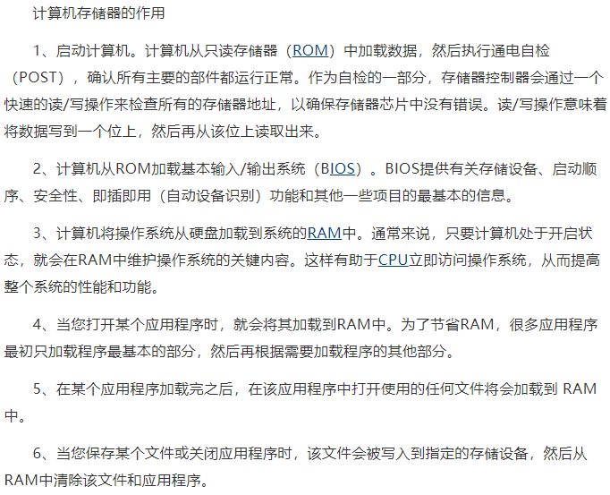

Slide 6
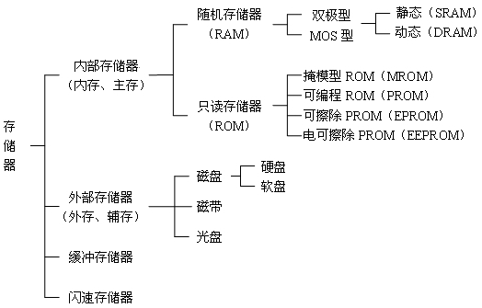
存储器按在计算机中的作用分类

Slide 7
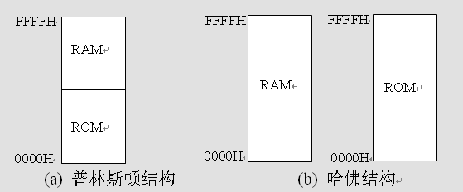
第2章 MCS-51单片机的结构组成
1. 存储器划分方法
计算机存储器地址空间的两种结构形式：
普林斯顿结构（冯·诺依曼结构）和哈佛结构。
RAM和ROM统一编址
RAM和ROM分别编址
8086、奔腾、ARM7等微处理器
51单片机、AVR系列等微处理器

Slide 8
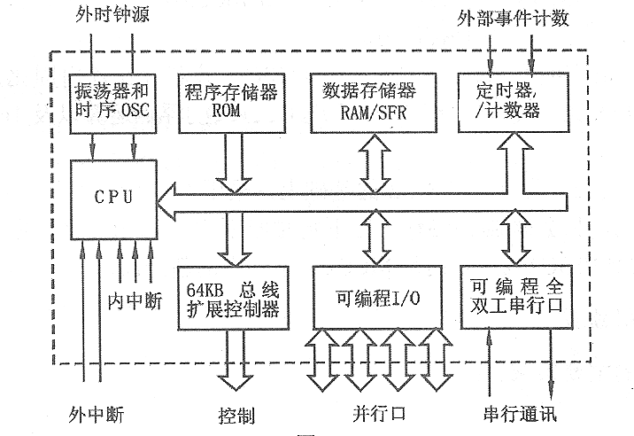
第2章 MCS-51单片机的结构组成
51单片机采用哈佛结构，共有4个物理存储空间：
片内RAM、片内ROM、片外RAM、片外ROM
FFH
FFFH
片内
ROM
片内
RAM
00H
000H
FFFFH
FFFFH
片外
ROM
片外
RAM
0000H
0000H
程序存储器ROM
数据存储器RAM
各类存储器分别编址

Slide 9
第2章 MCS-51单片机的结构组成
8051存储器可以分成两类：
RAM：(Random Access Memory)CPU在运行时能随时进行数据的写入和读出。断电后，其所存储的信息将丢失。它用来存放暂时性的输入输出数据、运算的中间结果或用作堆栈。
ROM：(Read Only Memory)是一种写入信息后不易改写的存储器。断电后，ROM中的信息保留不变。用来存放固定的程序或数据，如系统监控程序、常数表格等。

Slide 10
第2章 MCS-51单片机的结构组成
2. 程序存储器（ROM）
0000H
复位入口
0000H
/EA=1
内部
/EA=0
外部
方案1 ： 4 KB以内的地址在片内ROM，大于4KB的地址在片外ROM中（图中折线），两者共同构成64KB空间；
/INT0中断入口
0003H
T0中断入口
000BH
0FFFH
/INT1中断入口
0013H
1000H
T1中断入口
001BH
串行口中断入口
0023H
方案2 ：片内ROM被禁用，全部64KB地址都在片外ROM中（图中直线）。
FFFFH
FFFFH
PC是16位的计数器，所以能寻址64KB的ROM。
8051内部有4KB的掩膜ROM，8751在内部有4KB的EPROM，而8031在内部没有程序存储器。

Slide 11
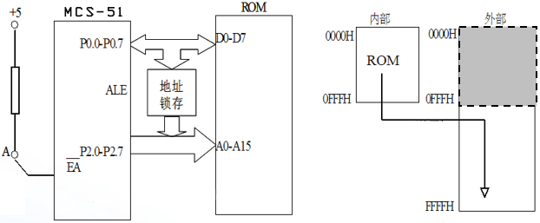
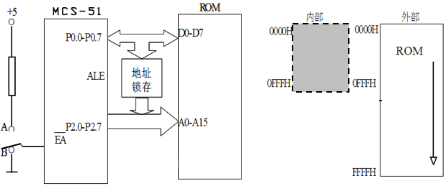
2种组合方案由EA引脚的电平状态决定：
/EA引脚接高电平时，可同时使用2种ROM (片外ROM可以缺省)；
/EA引脚接低电平时，仅使用片外ROM（片外ROM不可缺省) 。
由于片内、外ROM是统一编址的，故只能算作1个逻辑存储空间。

Slide 12
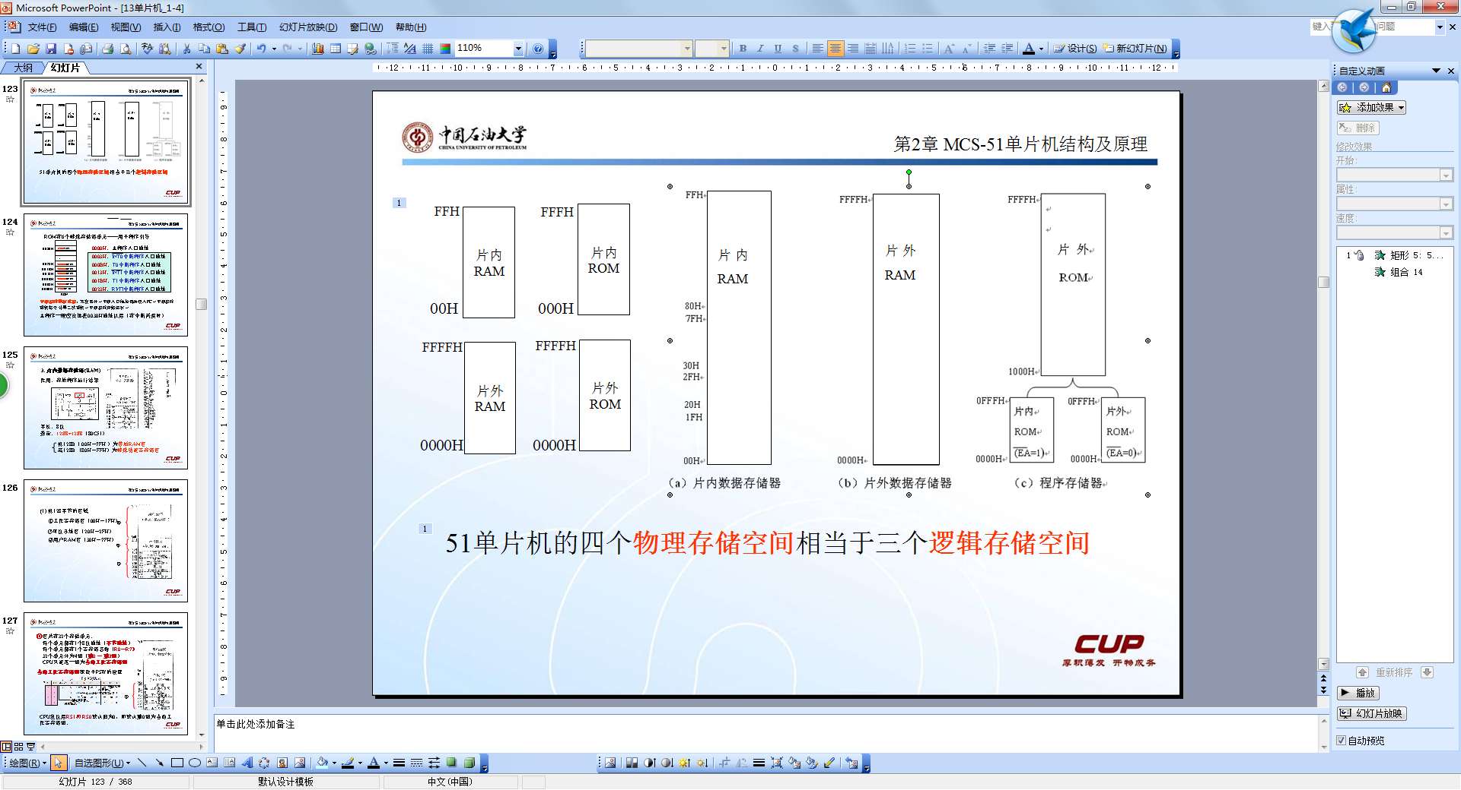
第2章 MCS-51单片机的结构组成
FFH
片内
RAM
FFFH
片内
ROM
00H
000H
FFFFH
片外
RAM
FFFFH
片外
ROM
0000H
0000H
物理存储空间
逻辑存储空间
51单片机的4个物理存储空间仅相当于3个逻辑存储空间。

Slide 13
第2章 MCS-51单片机的结构组成
3. 数据存储器（RAM ,存放中间结果、数据暂存及数据缓冲等）
←工作寄存器区
←位寻址区
←通用RAM区
←特殊功能寄存器区
片内RAM
片外RAM

Slide 14
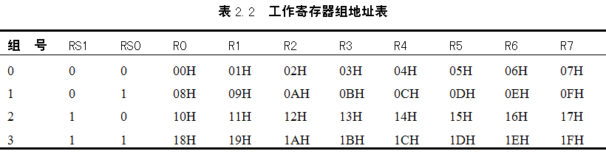
第2章 MCS-51单片机的结构组成
片内低128B RAM
（1）工作寄存器区
低端32个字节分成4个工作寄存器组，每组8个单元。当前工作寄存器组的机制便于快速现场保护。
PSW的RS1、RS0 决定当前工作寄存器组号
寄存器0组 ：地址00H~07H；
寄存器1组 ：地址08H~0FH；
寄存器2组 ：地址10H~17H；
寄存器3组 ：地址18H~1FH。
说明：采用C语言开发单片机，几乎用不到工作寄存器区、位寻址区和数据缓存区的结构和地址。

Slide 15
第2章 MCS-51单片机的结构组成
（2）位寻址区
字节地址： 20H～2FH，共16个单元。
特点：既可以按字节存取，也可以对每个单元按位存取
每个单元对应8位，16个单元共128位，位地址为： 00H～7FH。
位地址的表示方法：可直接使用位地址，也可以用字节地址和位数结合表示。例如位地址00H和20H.0表示的是同一位。
注意区别位地址和字节地址。
例如，如下指令：
MOV 20H,#10H
SETB 20H
；20H为字节地址
；20H为位地址

Slide 16
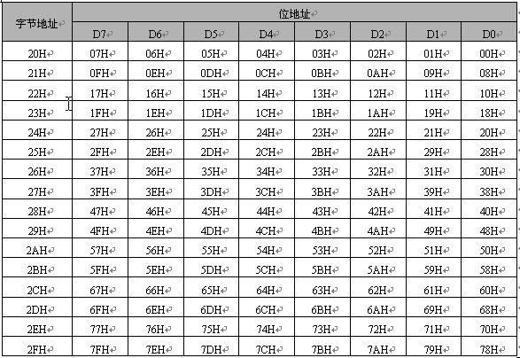
第2章 MCS-51单片机的结构组成

Slide 17
（3）数据缓存区－－用户RAM区
位寻址区之后的30H至7FH共80个字节为通用RAM区。这些单元可以作为数据缓冲器使用。这一区域的操作指令非常丰富，数据处理方便灵活。
在实际应用中，常需在RAM区设置堆栈。80C51的堆栈一般设在30H～7FH的范围内。栈顶的位置由SP寄存器指示。复位时SP的初值为07H,在系统初始化时可以重新设置。

Slide 18
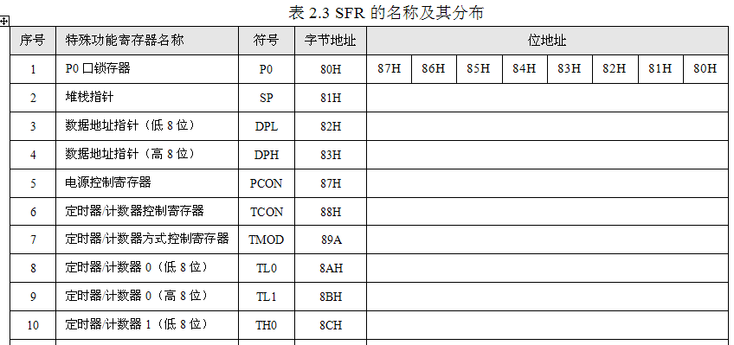
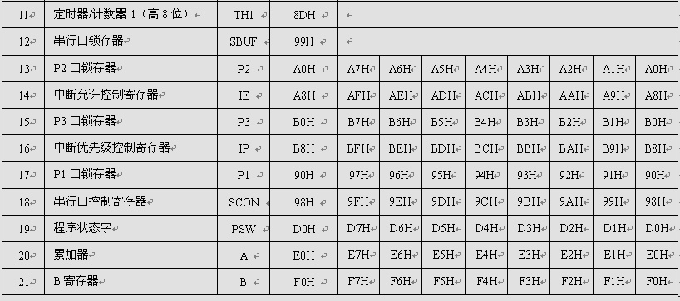
§2.3
§2.1
字节地址末位是0或8的SFR，都具有位地址。
8FH
8EH
8DH
8CH
8BH
8AH
89H
88H
§2.3
§2.1

Slide 19
片外数据存储器
片外数据存储器和I/O口与片内数据存储器空间0000H～00FFH是重叠的。用MOV和MOVX区分片内片外RAM空间。片内RAM使用MOV指令，片外RAM和I/O使用MOVX指令。

